Slide 1
BAÑOS
MARÍA CECILIA TORRES VARGAS
ARQUITECTA.
I. TOULOUSE LAUTREC
Henri-Marie-Raymond de Toulouse-Lautrec; Albi, Francia, 1864-Malromé, id., 1901) .

Slide 2
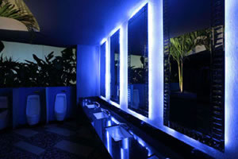
QUE ES UN BAÑO?
Es una habitación donde se satisface una necesidad principal: La evacuación de desechos sólidos y líquidos del cuerpo.
Así mismo cumple con la función de aseo.
PARTES
- Una bañera y/o ducha (en algunos países llamada regadera).
- Un inodoro.
- Un lavabo.
- Dependiendo del país, un bidé y ocasionalmente, armarios o repisas.

Slide 3
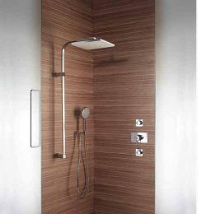
BAÑOS
El cuarto de baño cada vez cobra mayor importancia dentro de una vivienda.
Con la incorporación de nuevas tecnologías como las bañeras y columnas de ducha con hidromasaje, nuestros baños pueden llegar a ser el espacio de la casa donde llegamos a relajarnos luego de una jornada agotadora.
ROCIADOR DE AGUA

Slide 4
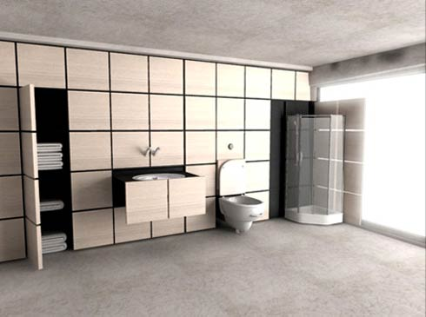
NORMA A 020 / CAP. III: CARACTERISTICAS DE LAS VIVIENDAS.
Artículo 25.- Las edificaciones para vivienda estarán
provistas de servicios sanitarios, según las siguientes cantidades
mínimas:
Viviendas hasta 25 m2: 1 inodoro, 1 ducha y 1 lavadero
Viviendas con más de 25 m2: 1 inodoro, 1 lavatorio, 1 ducha y un lavadero
RNE
FUENTE: Ministerio de Vivienda Construcción y Saneamiento (2006). Reglamento Nacional de Edificaciones, Perú.

Slide 5
NORMA A 020 / CAP. III: CARACTERISTICAS DE LAS VIVIENDAS.
Artículo 25.- Las tuberías de instalaciones sanitarias
deben estar identificadas para su reparación.
Todos los ambientes de aseo o donde se encuentre un
aparato sanitario deberán contar con una válvula de control
y un sumidero capaz de recoger el agua que pudiera
fugar en un desperfecto
RNE
FUENTE: Ministerio de Vivienda Construcción y Saneamiento (2006). Reglamento Nacional de Edificaciones, Perú.

Slide 6
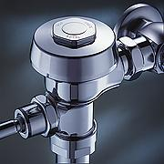
RNE
Norma A 020
CAP. VI SERVICIOS SANITARIOS
FUENTE: Ministerio de Vivienda Construcción y Saneamiento (2006). Reglamento Nacional de Edificaciones, Perú.

Slide 7
APARATOS SANITARIOS
FUENTE: NEUFERT, E.(1995) . Arte de Proyectar en Arquitectura. Barcelona: G.Gili

Slide 8
FUENTE: NEUFERT, E.(1995) . Arte de Proyectar en Arquitectura. Barcelona: G.Gili

Slide 9
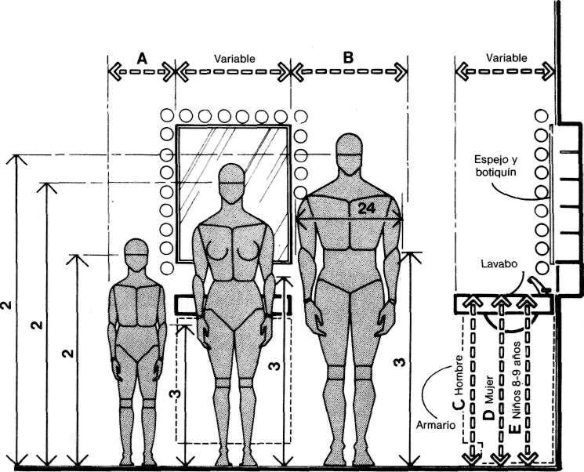
DSITRIBUCION
FUENTE: Panero, J., Zelnic, M. (1996). Las Dimensiones Humanas en los Espacios, Ed. sétima, México: G. Gilli.

Slide 10
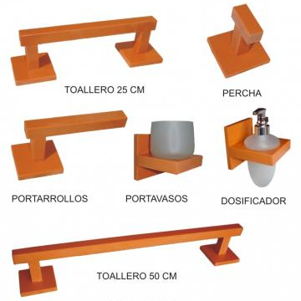
ACCESORIOS DE UN BAÑO
http://www.google.com.pe/imgres?q=accesorios+del+ba%C3%B1o&hl=es&sa=X&biw=1440&bih=675&tbm=isch&prmd=imvns&tbnid=r_XjQcUAJWmt3M:&imgrefurl=http://www.solostocks.com/venta-productos/hogar/complementos-bano/accesorios-de-bano-en-silestone-1770645&docid=nV6f4pZx5-tyJM&w=360&h=500&ei=rTqUTvXeMMOztwfQiKmGBw&zoom=1&iact=hc&vpx=755&vpy=271&dur=109&hovh=265&hovw=190&tx=107&ty=138&page=1&tbnh=157&tbnw=113&start=0&ndsp=19&ved=1t:429,r:9,s:0

Slide 11
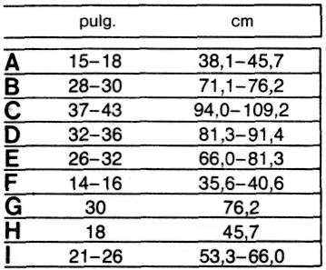
DATOS ANTROPOMETRICOS
FUENTE: Panero, J., Zelnic, M. (1996). Las Dimensiones Humanas en los Espacios, Ed. sétima, México: G. Gilli.

Slide 12
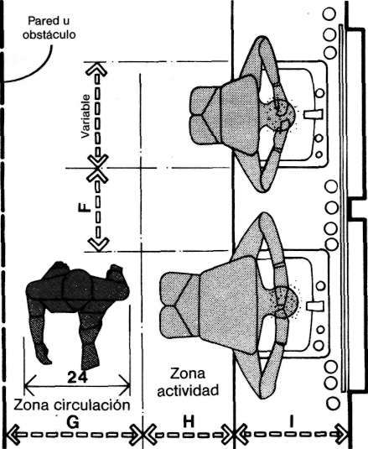
DATOS ANTROPOMETRICOS
FUENTE: Panero, J., Zelnic, M. (1996). Las Dimensiones Humanas en los Espacios, Ed. sétima, México: G. Gilli.

Slide 13
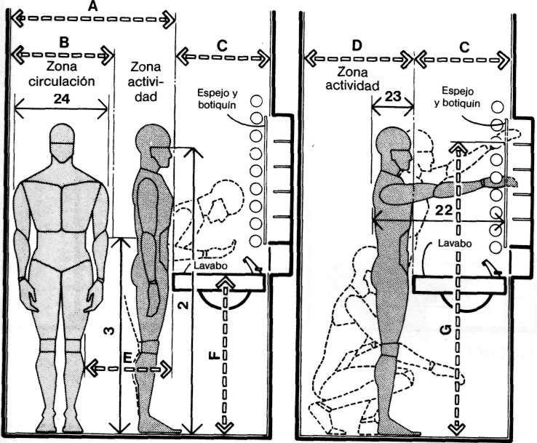
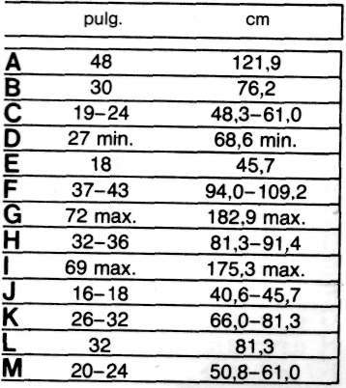
DATOS ANTROPOMETRICOS
FUENTE: Panero, J., Zelnic, M. (1996). Las Dimensiones Humanas en los Espacios, Ed. sétima, México: G. Gilli.

Slide 14
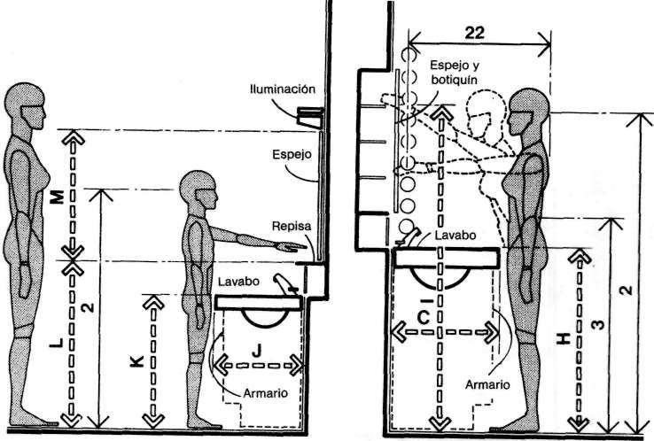
DATOS ANTROPOMETRICOS
FUENTE: Panero, J., Zelnic, M. (1996). Las Dimensiones Humanas en los Espacios, Ed. sétima, México: G. Gilli.

Slide 15
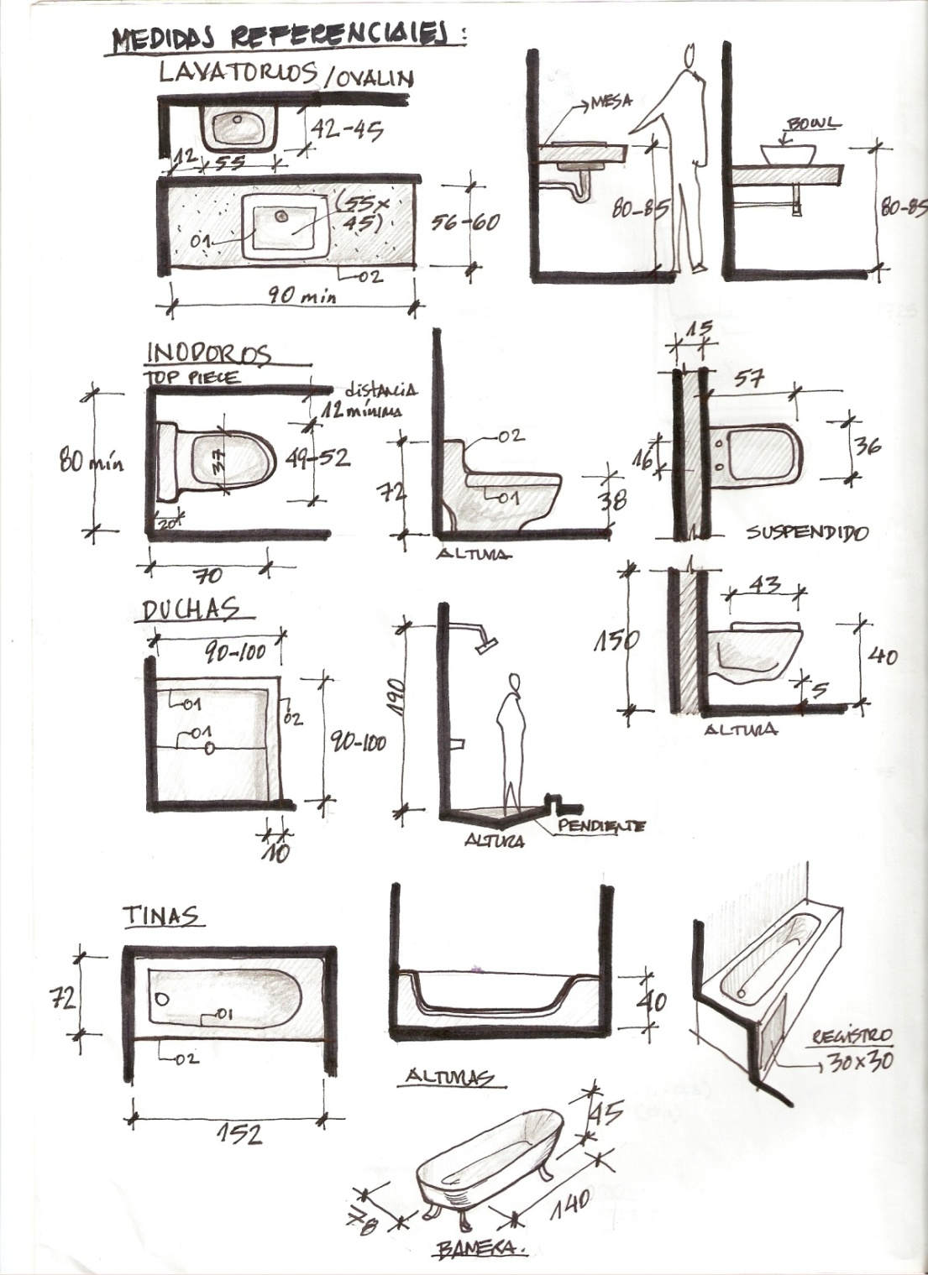
MEDIDAS REFERENCIALES

Slide 16
DISTRIBUCION BAÑOS EJM.
FUENTE: NEUFERT, E.(1995) . Arte de Proyectar en Arquitectura. Barcelona: G.Gili

Slide 17
FUENTE: NEUFERT, E.(1995) . Arte de Proyectar en Arquitectura. Barcelona: G.Gili.
DISTRIBUCION BAÑOS EJM.

Slide 18
DISTRIBUCION BAÑOS EJM.

Slide 19
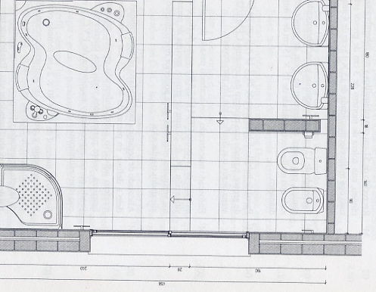
DISTRIBUCION BAÑOS EJM.

Slide 20
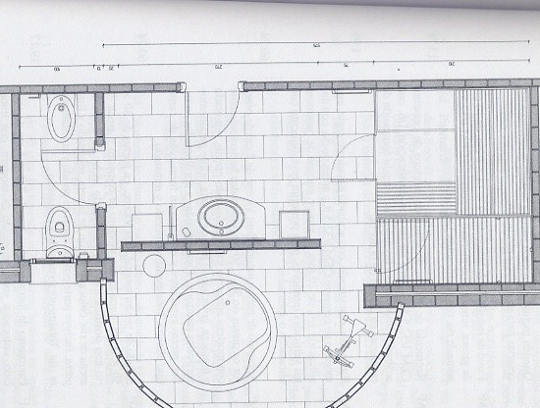
DISTRIBUCION BAÑOS EJM.

Slide 21
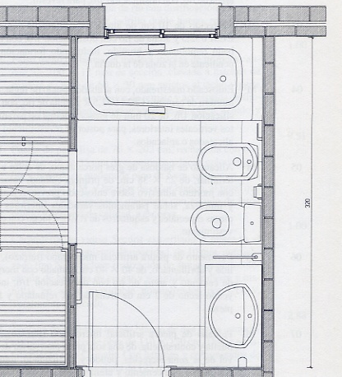
DISTRIBUCION BAÑOS EJM.

Slide 22
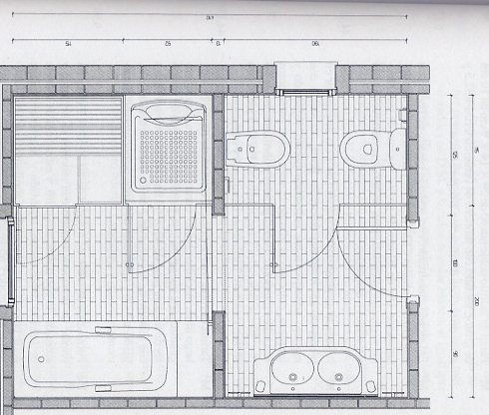
DISTRIBUCION BAÑOS EJM.

Slide 23
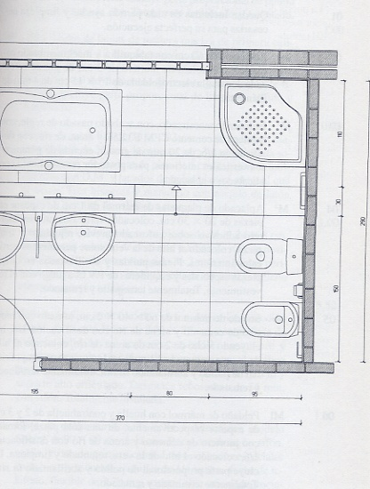
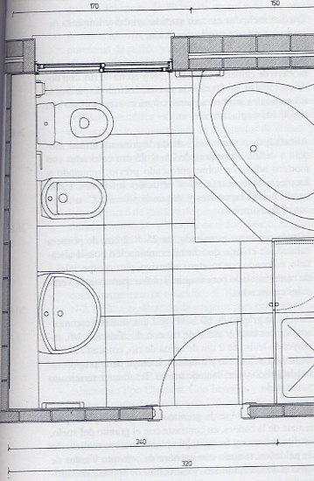
DISTRIBUCION BAÑOS EJM.

Slide 24
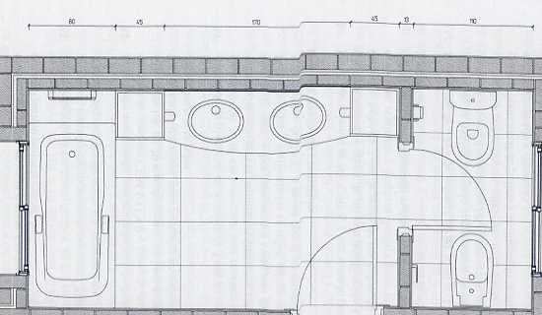
DISTRIBUCION BAÑOS EJM.

Slide 25
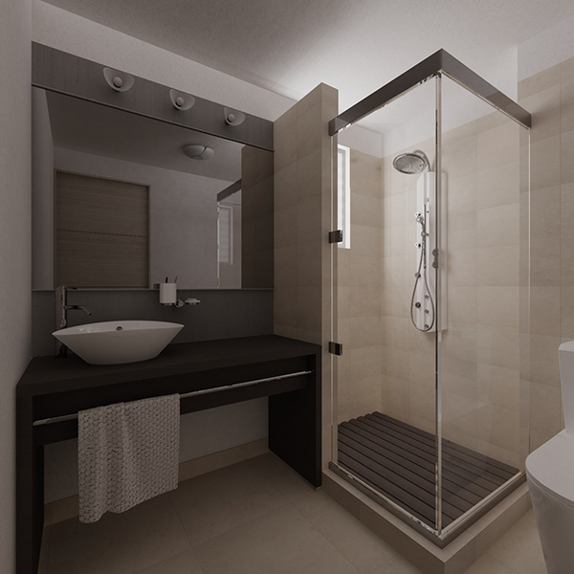

Slide 26
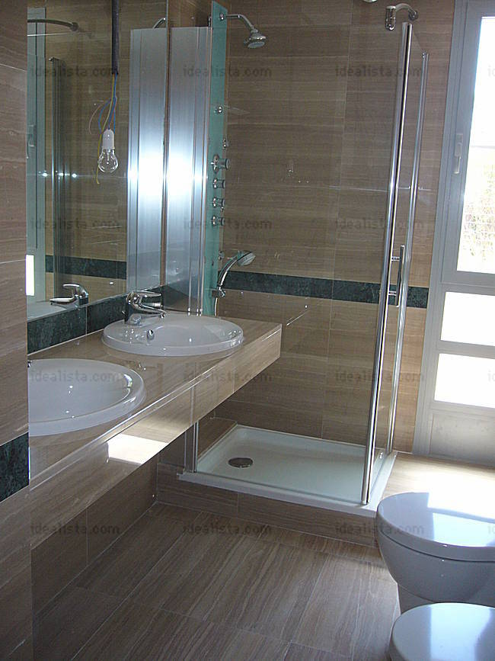
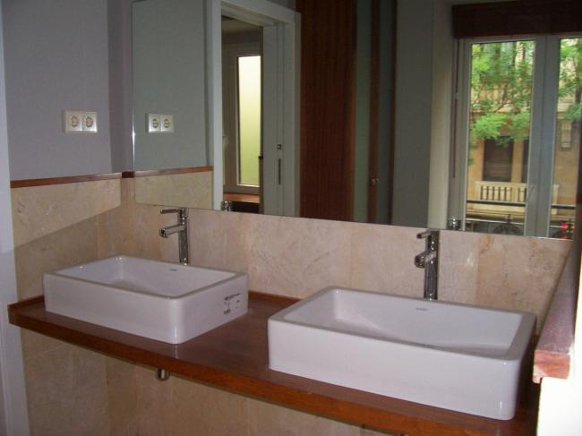
BAÑO PRINCIPAL CON DOS POZAS

Slide 27
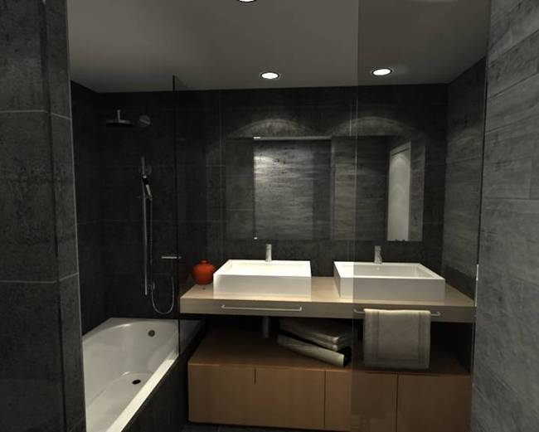

Slide 28
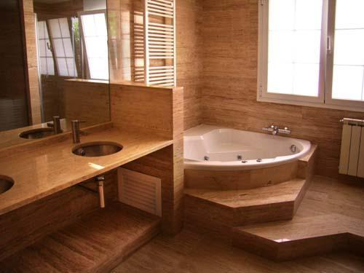

Slide 29
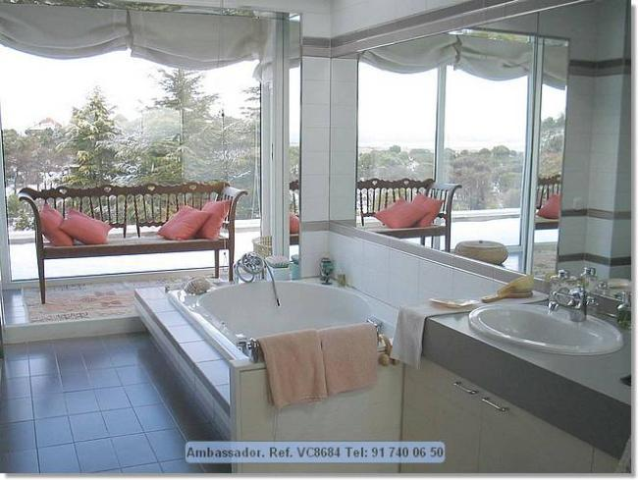

Slide 30
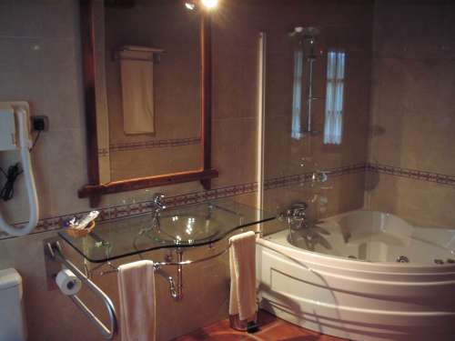

Slide 31
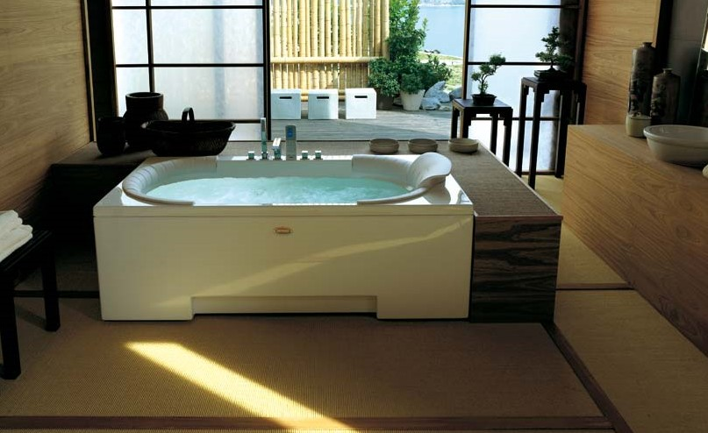

Slide 32
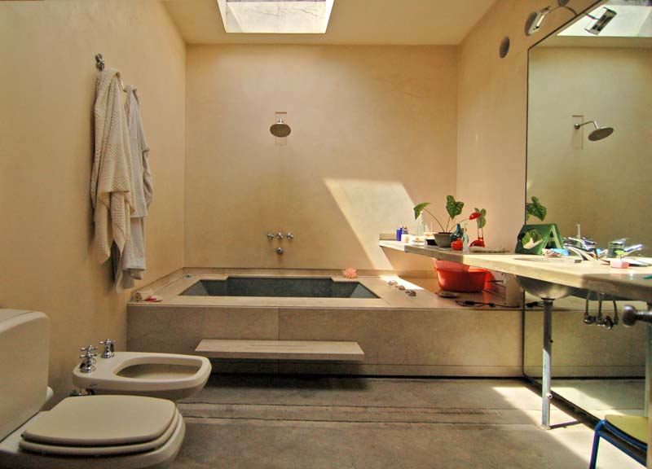

Slide 33
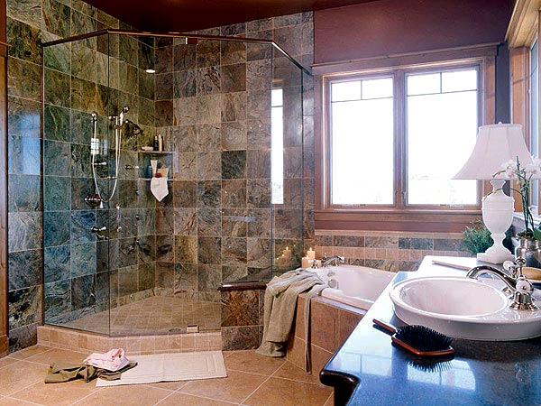

Slide 34
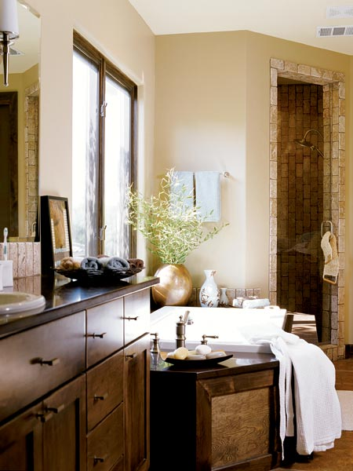

Slide 35
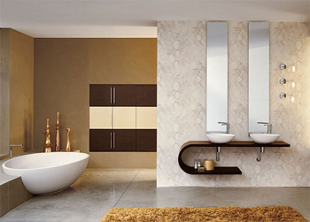

Slide 36
BIBLIOGRAFIA
CEAC, técnico construcción(2004). Proyectos de Cocinas y Baños. España: CEAC.
Ministerio de Vivienda Construcción y Saneamiento (2006). Reglamento Nacional de Edificaciones, Perú.
Panero, J., Zelnic, M. (1996). Las Dimensiones Humanas en los Espacios, Ed. sétima, México: G. Gilli.
Neufert, E.(1995) . Arte de Proyectar en Arquitectura. Barcelona: G.Gili
Neuman, M. PPT Baños. Curso Antropometría - I. Toulouse Lautrec.

